Slide 1
Альтернативні Види Палива
Виконав учень 11-Б класу
Надворний Ярослав

Slide 2
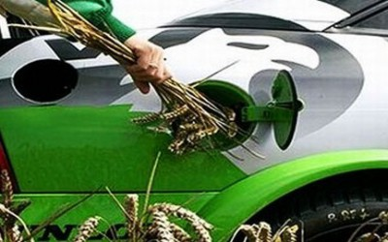
План
Загальні відомості
Рідке АП
Газове АП
Тверде АП
Цікаві Факти

Slide 3
Загальні Відомості
У наш час зменшення забруднення атмосферного повітря токсичними речовинами, що виділяються автомобільними транспортом, є однією з найважливіших проблем, що стоять перед людством.
Матеріальний збиток, що викликається забрудненням повітря, важко оцінити, проте навіть за неповними даними він достатньо великий. Тому питання про двигун внутрішнього згорання залишається основною рушійною силою автомобіля.
У зв'язку з цим, єдиний шлях рішення енергетичної проблеми автомобільного транспорту – це створення альтернативних видів палива.

Slide 4
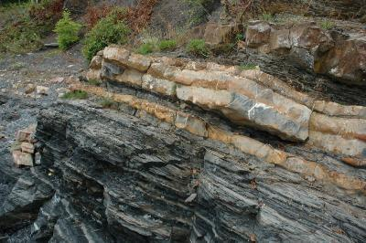
Загальні Відомості
Паливо альтернативне — це паливо, що є альтернативою (заміною) відповідним традиційним видам палива і яке виробляється (видобувається) з нетрадиційних джерел та видів енергетичної сировини.

Slide 5
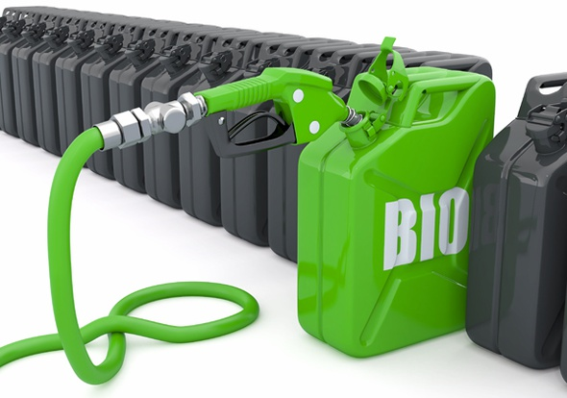
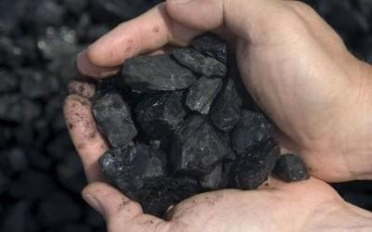
Альтернативне паливо
Нетрадиційні джерела та види енергетичної сировини — речовини рослинного походження, відходи, тверді горючі речовини, інші природні та штучні джерела та види енергетичної сировини, у тому числі нафтові, газові, газоконденсатні і нафтогазоконденсатні вичерпані, непромислового значення та техногенні родовища, важкі сорти нафти, природні бітуми, газонасичені води, газогідрати тощо, виробництво (видобуток) і переробка яких потребує застосування новітніх технологій і які не використовуються для виробництва (видобутку) традиційних видів палива.

Slide 6
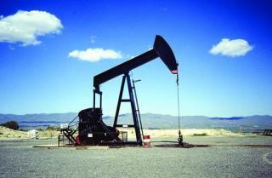
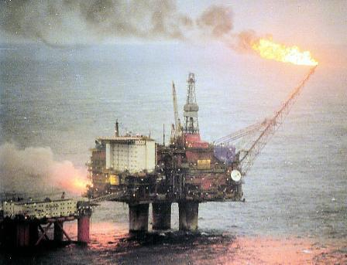
Рідке Альтернативне паливо
До рідкого альтернативного палива належать:
горючі рідини, одержані під час переробки твердих видів палива (вугілля, торфу, сланців);
спирти та їх суміші, олії, інше рідке біологічне паливо, одержане з біологічної сировини (у тому числі з поновлюваних відходів сільського та лісового господарства, інших біологічних відходів);
горючі рідини, одержані з промислових відходів, у тому числі газових викидів, стічних вод, виливів та інших відходів промислового виробництва;
паливо, одержане з нафти і газового конденсату нафтових, газових та газоконденсатних родовищ непромислового значення та вичерпаних родовищ з важких сортів нафти та природних бітумів.

Slide 7
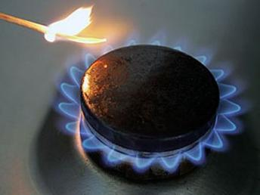
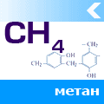
Газове Альтернативне паливо
До газового альтернативного палива належать:
метан вугільних родовищ, а також газ, одержаний у процесі підземної газифікації та підземного спалювання вугільних пластів;
газ, одержаний під час переробки твердого палива (кам'яне та буре вугілля, горючі сланці, торф), природних бітумів, важкої нафти;
газ, що міститься у водоносних пластах нафтогазових басейнів з аномально високим пластовим тиском, в інших підземних газонасичених водах, а також у газонасичених водоймищах і болотах;

Slide 8
Газове Альтернативне паливо
газ, одержаний з природних газових гідратів, та підгідратний газ;
біогаз, генераторний газ, інше газове паливо, одержане з біологічної сировини, у тому числі з біологічних відходів;
газ, одержаний з промислових відходів (газових викидів, стічних вод промислової каналізації, вентиляційних викидів, відходів вугільних збагачувальних фабрик тощо);
стиснений та зріджений природний газ, зріджений нафтовий газ, супутній нафтовий газ, вільний газ метан, якщо вони одержані з газових, газоконденсатних та нафтових родовищ непромислового значення та вичерпаних родовищ.

Slide 9
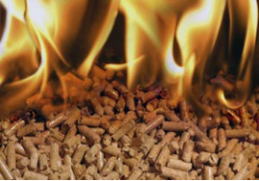
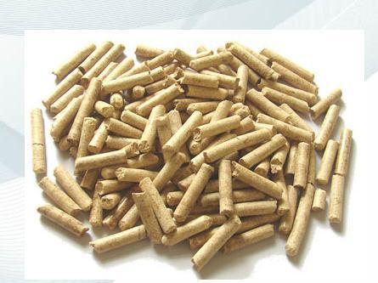
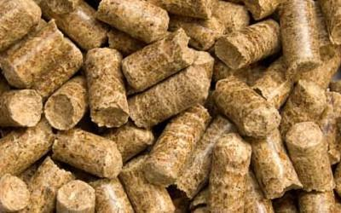
Тверде Альтернативне паливо
Прикладом твердого альтернативного палива є паливні гранули — пресовані горючі біовідходи.

Slide 10
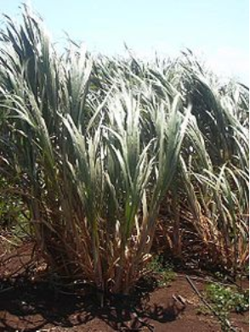
Цікаві Факти
У Бразилії, яка не вважається розвиненою країною у світі, 80% машин їздять на етанолі (в основі - етиловий спирт), який роблять з цукрової тростини, що росте в країні.

Slide 11
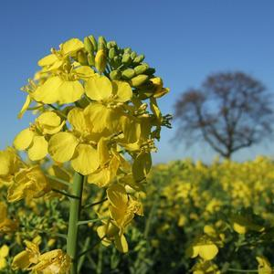
Цікаві Факти
Ведуться розробки альтернативного палива і в Україні.Найбільш близькою до втілення є ідея про змішування дизельного палива, отриманого з нафтопродуктів з біодизелем, отриманим із соняшника або рапсу.
Цей спосіб - найменш витратний і самий простий з технічної точки зору, бо не вимагає кардинальної заміни автопарку.

Slide 12
ДЯКУЮ ЗА УВАГУ!

